Slide 1
Понятие популяции. Свойства популяции

Slide 2
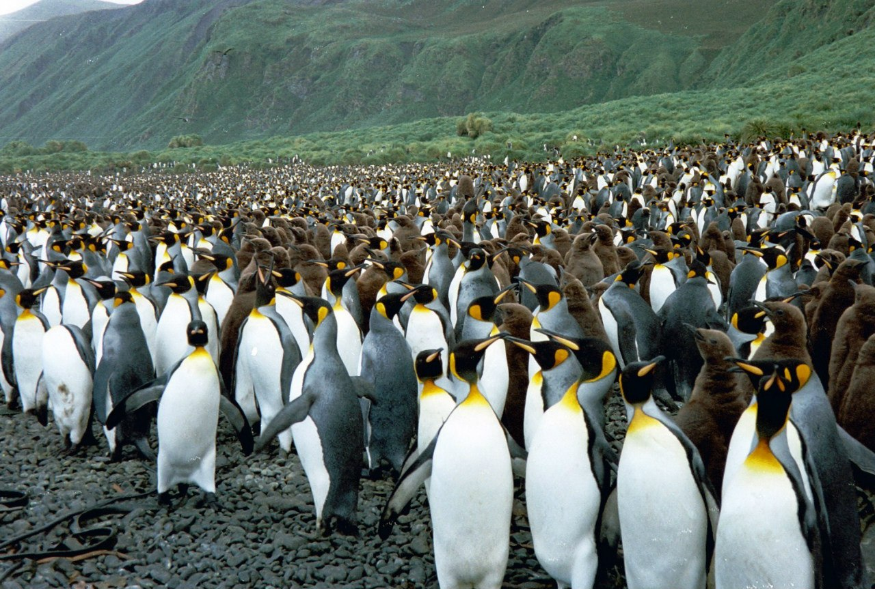
Популяция — структурная единица существования вида.
Популяция (от лат. populus — народ, население) — способная к саморегуляции группа особей одного вида, обитающих на общей территории, свободно скрещивающихся между собой и дающих плодовитое потомство.
Популяция пингвинов

Slide 3
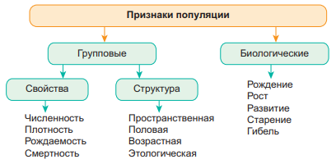
позволяют человеку прогнозировать будущее популяции и правильно с ней взаимодействовать

Slide 4
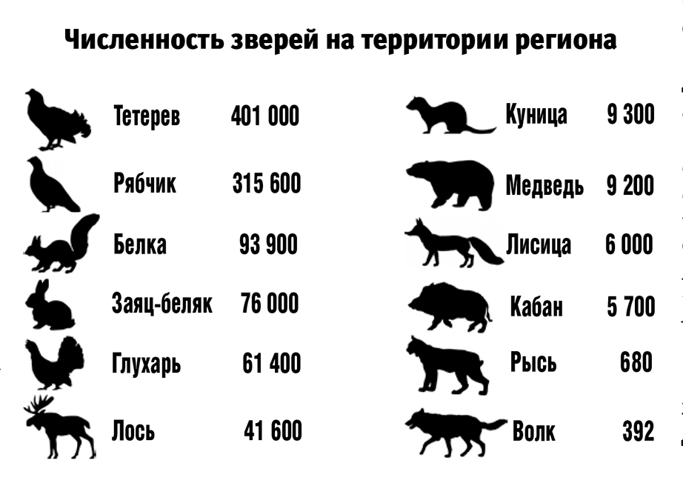
Характеристика свойств популяций
Численность — это общее количество особей одного вида на участке ареала с однородными экологическими условиями.
Верхний предел численности — максимальное количество особей, способных существовать в данной части ареала.
Нижний предел численности — минимальное количество особей, способных обеспечить длительное существование популяции.

Slide 5
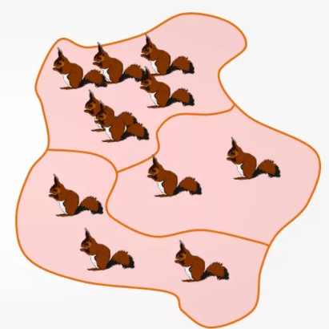
Плотность — количество особей популяции или биомассы в расчете на единицу площади или объема.
Плотность, как и численность, имеет верхний и нижний пределы

Slide 6
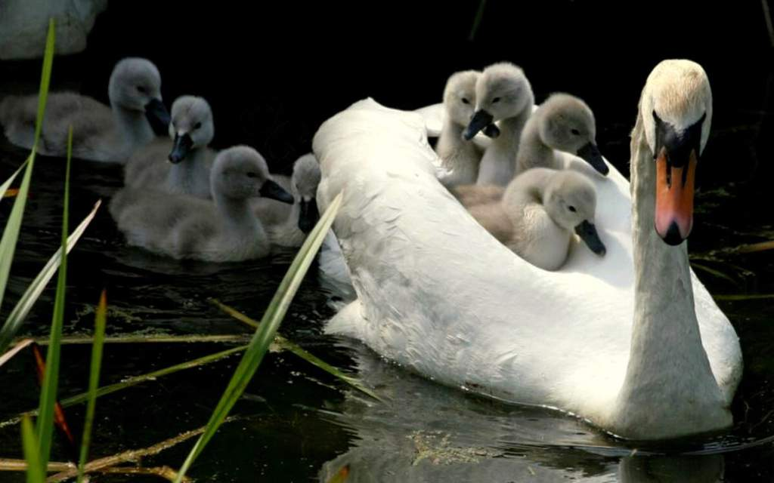
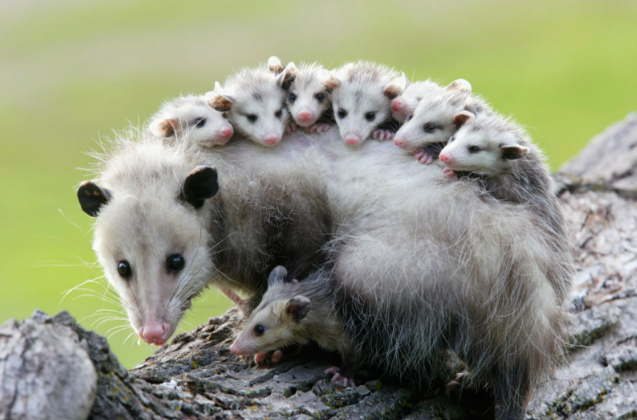
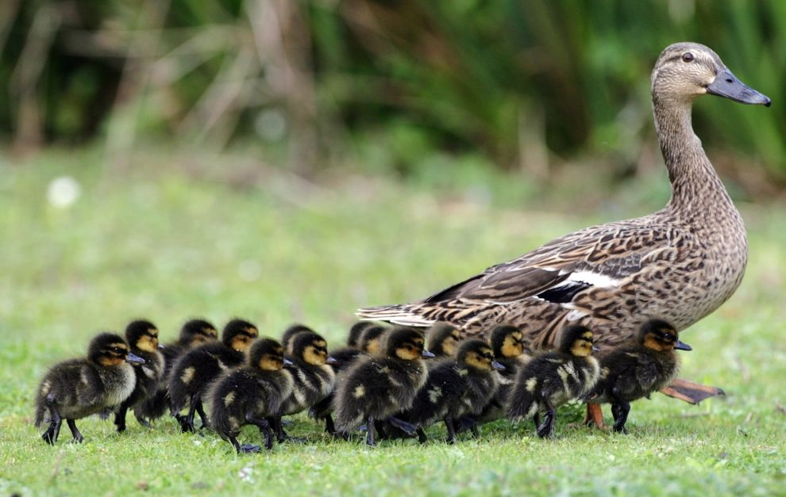
Рождаемость — число особей, появившихся в популяции в единицу времени за счет размножения особей
Абсолютная рождаемость — отношение числа потомков к периоду времени, за который они появились. Удельная рождаемость — число особей, появившихся в единицу времени в расчете на одну особь популяции. В популяциях людей расчет проводится на 1000

Slide 7
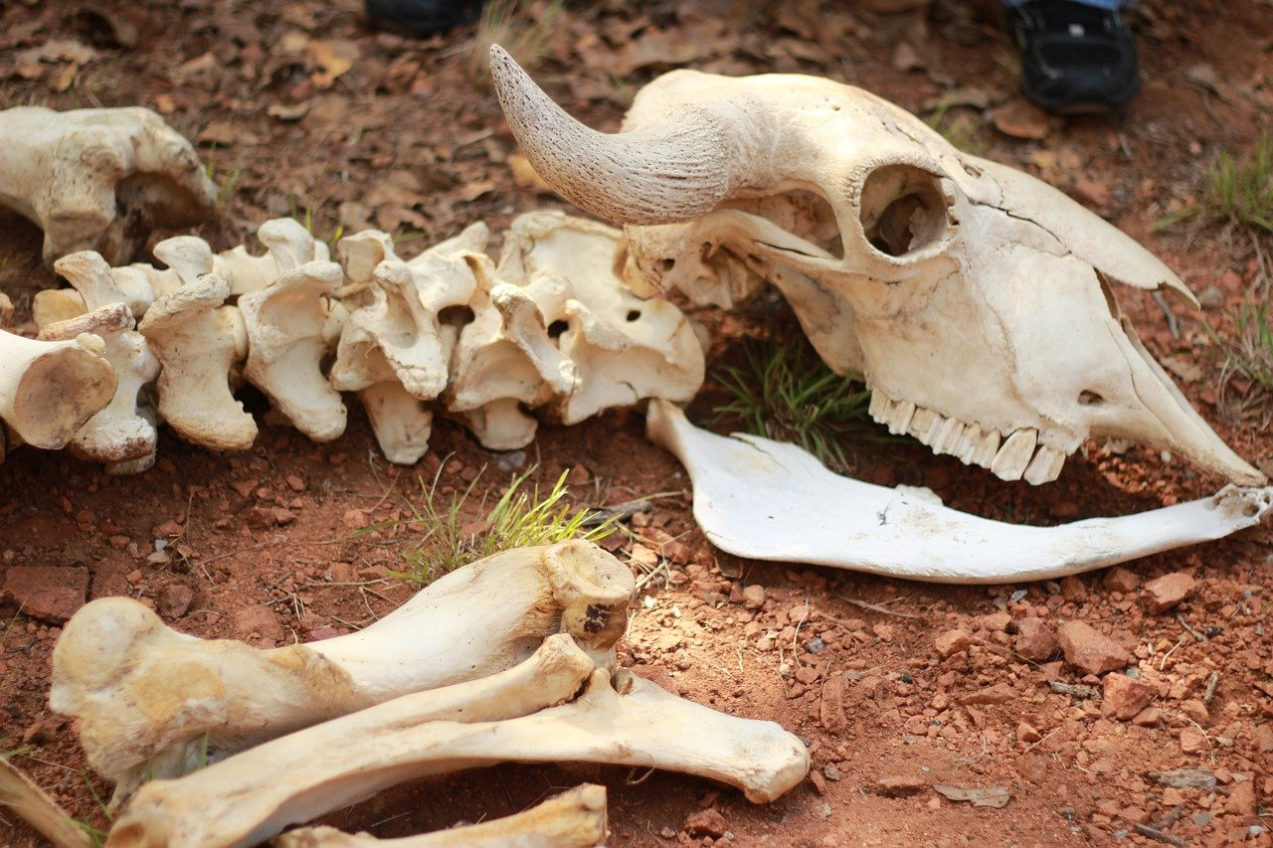
Смертность — количество особей, погибших за единицу времени. Смертность по характеру влияния на численность природных популяций является свойством, противоположным рождаемости.
Увеличение смертности, как правило, приводит к снижению численности популяции, если нет увеличения рождаемости, и свидетельствует о неблагоприятном воздействии факторов окружающей среды.

Slide 8
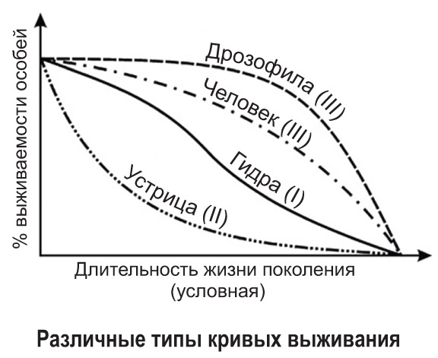
Смертность — количество особей, погибших за единицу времени. Смертность по характеру влияния на численность природных популяций является свойством, противоположным рождаемости.
Увеличение смертности, как правило, приводит к снижению численности популяции, если нет увеличения рождаемости, и свидетельствует о неблагоприятном воздействии факторов окружающей среды.

Slide 9
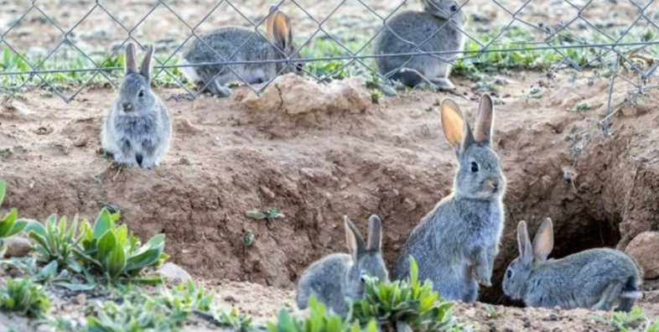
К началу 20 века численность кроликов составляла приблизительно 20 млн, а к середине столетия – уже 50 млн.
На одного жителя Австралии приходилось по 75-80 кроликов.
Популяция кроликов в Австралии

Slide 10
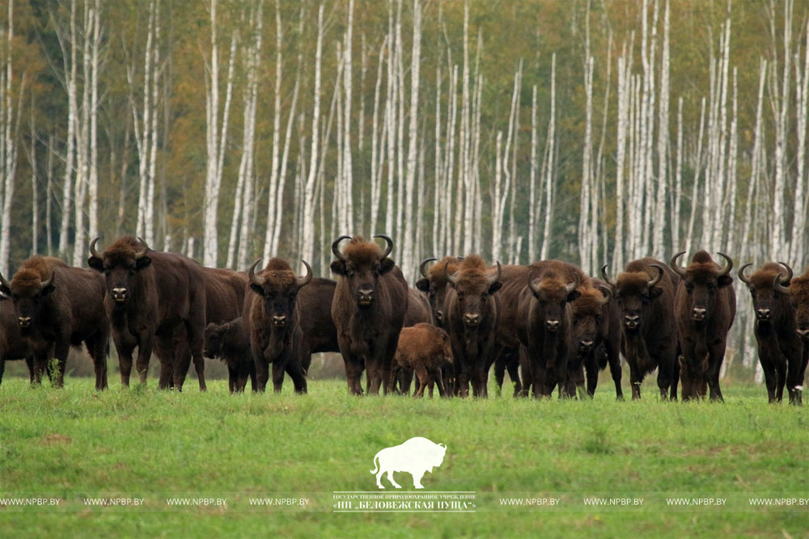
На начало 2024года в мире насчитывается 8461 особей зубров, из них вольных – 6244, полувольных – 479 и вольерных – 1738 (691 ♂ и 1044 ♀).
Популяция зубров в Беловежском Национальном парке

Slide 11
ДОМАШНЕЕ ЗАДАНИЕ §37,вопросы

